Slide 1
Дечак са златом липе у коси
Добрица Ерић
ПРОФЕСОР: Мр Сања Ђурић, проф.
УЧЕНИЦИ: Милица Будиша
Софија Вукелић
Вук Њежић
Лана Боројевић
Софија Ђумић
Маја Лукић

Slide 2
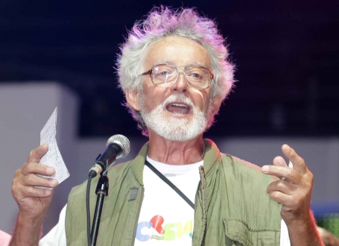
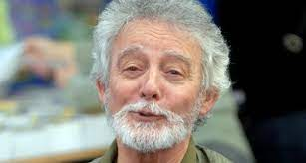
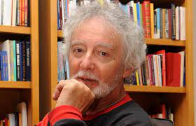
Подаци о писцу
Добрица Ерић 22. август 1936. Доња Црнућа– 29. март 2019.године, Београд.
Српски књижевник, пjесник, прозни и драмски писац.

Slide 3
АНАЛИЗА ПЈЕСМЕ
Књижевни род: лирика
Књижевна врста: социјална, дескриптивна пјесма
Врста риме: укрштена ( јаче- плаче ) ,
парна ( бљесне- успомене )

Slide 4
БРОЈ СТРОФА
ВРСТА СТРОФЕ
ВРСТА СТИХА
18
БРОЈ СТИХОВА
КАТРЕН
ДЕСЕТЕРАЦ
ДЕВЕТЕРАЦ
ОСМЕРАЦ
72

Slide 5
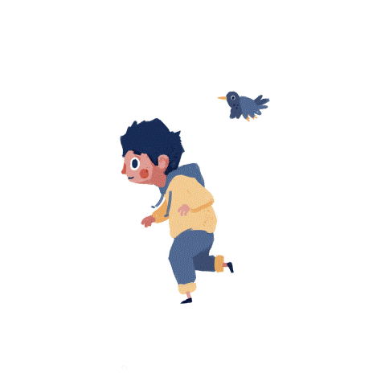
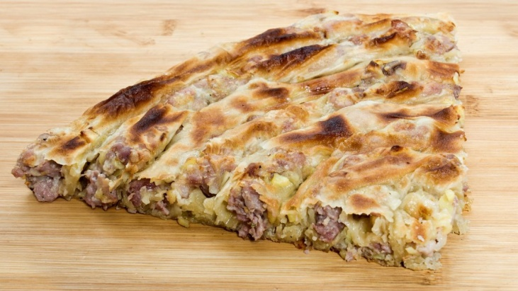
ПЈЕСНИЧКЕ СЛИКЕ
Пјесничка слика: Златокоси дјечак проси на улици;
Пјесничка слика: Писац плаче гледајући јадног дјечака;
Пјесничка слика: Писац дјечаку купује врући бурек;
Пјесничка слика: Дјечак моли писца да му напише пjесму;
Пјесничка слика: Писац тражи златокосог дјeчака.

Slide 6
ПЛАЧ
ПРОШЕЊЕ
мотиви
ДЈЕЧАК
КОСА

Slide 7
ТЕМА
Страдање дјеце са Космета и њихова нада у срећу и повратак у завичај .

Slide 8
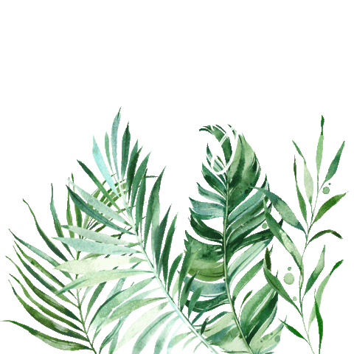
Симболика липе у пјесми
Липа симболише дрво љепоте, здравља, дуговјечности.
Дјечакова љепота је дочарана златом липе у његовој коси.
Злато липе огледа се у дјечаковој коси; пјесник нас упућује на нераскидив спој човека и природе.
Пјесник жели да деца имају дуговјечан живот као липа.

Slide 9
Физички изглед: плавоок,
блијед, мршав,
златокос
Психички изглед:
сиромашан,
oзебао, уплашен
Опис дјечака

Slide 10
СТИЛСКЕ ФИГУРЕ
Епитети: љута(кошава),
плаве(капљице), златокосе
(главице), врући(бурек), мале
(унуке), шумска(љубичица)...
Поређење:
Капљу му сузе низ цијело лице Као плаве капљице кише.
Сав плав ко шумска љубичица
Метафора:
И да ће отићи идућег лета
Тамо далеко...код свога ђеда.

Slide 11
Порука
Никада не заборавимо злочин који се десио над српском дјецом са Косова и Метохије.

Slide 12
Хвала на пажњи!
“Свет је сигурно на рубу пакла
Кад и анђели морају да просе.”

